Slide 1

2
0
2
1
一间可以生长的教室
武进区星韵学校
分享人：周洁

Slide 2
班级活动：
守住自己的教室
1
CONTENTS
目
班本课程：
彰显自己的不同
2
录
家校联动：
助推梦想的实现
3

Slide 3

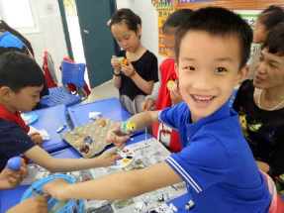
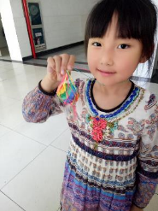
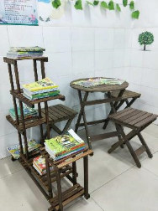
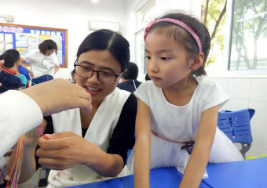

班级活动：守住自己的教室
“教书育人在细微处，
学生成长在活动中”。
简单说教，都是治标不治本的，而开展班级活动往往可以从本质上解决问题。

Slide 4
班级活动：守住自己的教室
在实施新课程背景下，小学班级活动的内容比过去任何时候都多，组织形式日趋多样化，设计的方法也是多种多样，但收效大有不同。
我们开展班级活动若要取得实效，要根据活动内容及要求精心设计，克服随意性，讲求基本策略，使活动成效实现最大化。

Slide 5


班级活动：以学生的困惑为载体
周老师，我们小组准备开展西太湖寻访活动，我在小组群里发了信息，希望大家积极参与，可是大家都不理睬我，我该怎么办呢？

Slide 6
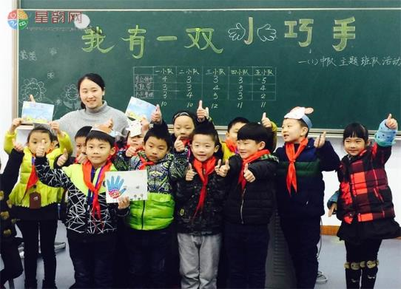
班级活动：以学生的困惑为载体
诸如此类常规管理的问题，我们都可以设计相关的班级活动，以学生的问题为载体创设情境，引导学生亲历问题，使学生对班级活动产生强烈的真实任务驱动效应，让学生在问题冲突中反思，从而找到解决问题的途径和方法，通过同伴互助的教育方式，最终实现教育的目的。

Slide 7
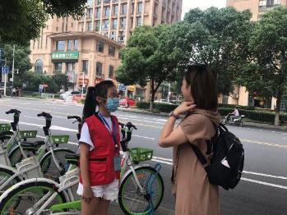
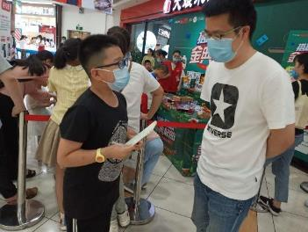
班级活动：以学生关注的热点和焦点问题为载体
小学生一方面喜欢盲从，一方面又渴求不同。这些热点焦点背后有着学生强烈的情感，承载着学生的价值取向。比如“二孩”问题，追星问题等，对中小学生的成长产生很大的影响，如何因势利导，将学生的情感、态度、价值观引导到正确的方向上来，是设计这类班级活动的目的。

Slide 8
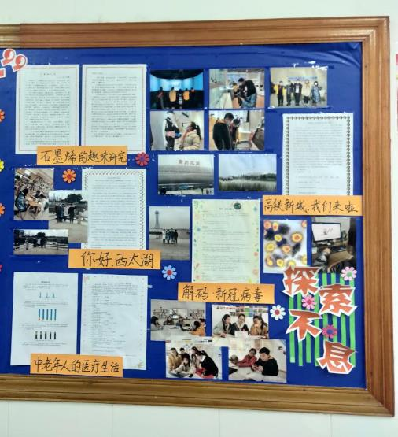
班级活动：以学科课程学习延伸为载体
一是跨学科的综合性学习；二是影响学科学习的方法，方式和策略等。目前学科课程的设置以分科教学为主，不少跨学科教育的问题没有专门设置，导致学生没有专门的学习时间和空间。那些具有综合性学习的问题，就可以成为设计班级活动的资源。

Slide 9

班级活动：以学科课程学习延伸为载体

Slide 10
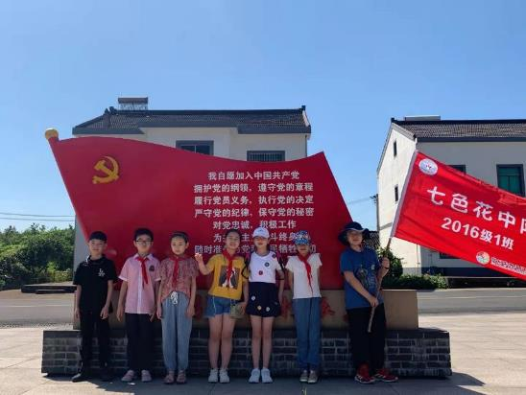
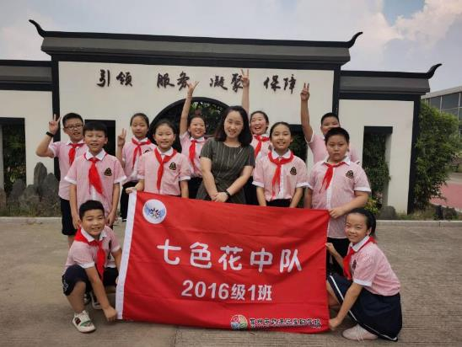
班级活动：以本地资源为载体
以本地名胜古迹，人文特色作为设计班级活动的载体……教师可以根据本班的实际情况确立设计的目标和内容。
“美丽乡村”寻访活动

Slide 11
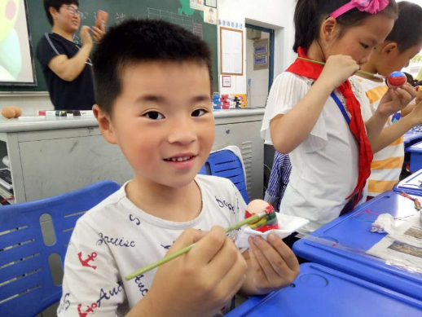

班级活动：以传统节日为载体
我国的传统节日很多，教师要以学生关注的传统节日为载体设计班级主题活动，使学生在亲历班级活动的过程中，加深对传统节日的了解和认识，增强学生的民族精神、文化素养以及人文情怀。
“快乐过端午”主题活动

Slide 12


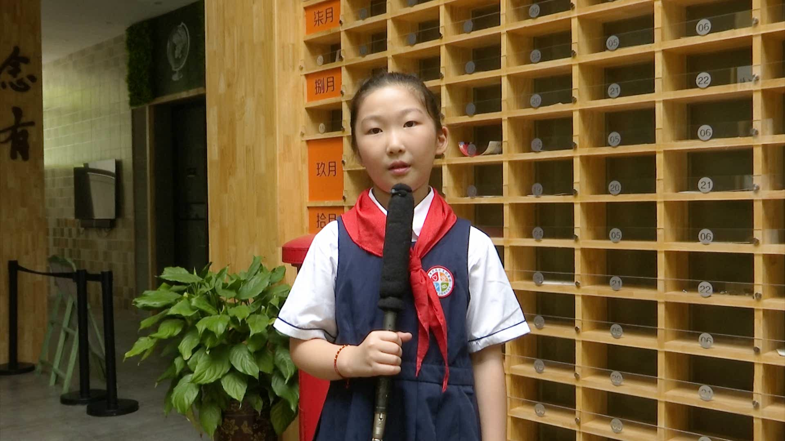
端午节活动

Slide 13
班级活动：守住自己的教室
通过班级集体活动，学生的个性、品质、兴趣得以表现，同时也能在活动中得到巩固、发展和调整。
通过班级活动，可以增强集体凝聚力，调动每个成员的积极性，形成健康积极的班级氛围，所以班级活动也是建设“梦想教室”的重要组成部分，只有这样我们也才能守住自己的教室。

Slide 14

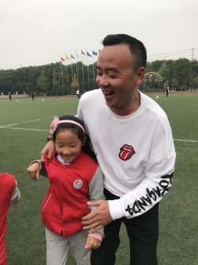
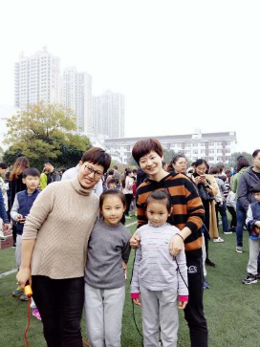
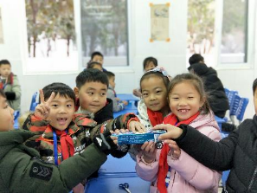
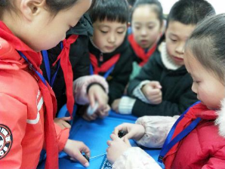

班本课程：彰显自己的个性
班本课程，以班级为平台，以满足班级学生发展实际需要为宗旨，充分挖掘班级各方资源，从而更好地贴近“生本”，努力实现让班级中的每一个学生得到发展的目标。

Slide 15

我们的班本课程《有滋有味》

Slide 16
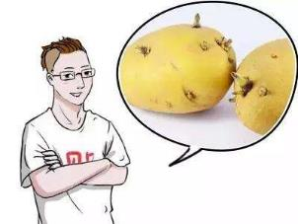
我们的班本课程《有滋有味》
课程开发三步曲
萌芽状态——偶然为之
故事链接：《有毒！不能吃！》

Slide 17
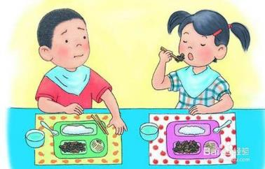
我们的班本课程《有滋有味》
课程开发三步曲
觉醒状态——主动探寻
故事链接：《一个挑食的孩子》

Slide 18
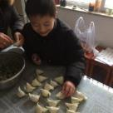
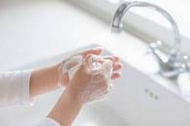
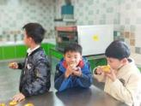

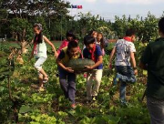


我们的班本课程《有滋有味》
舌尖上的“年味”
洗手六步法
创意厨房活动
《舌尖上的中国》
走进星娃农庄
食品安全教育

Slide 19
课程开发三步曲
升级状态——系统开发

Slide 20
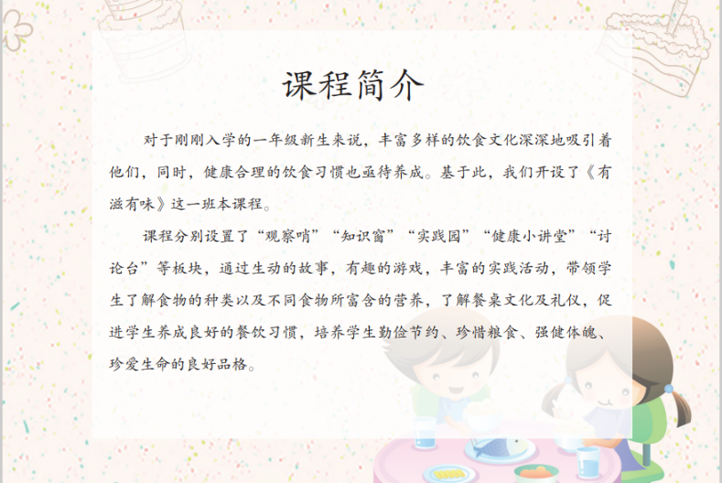
课程开发三步曲
升级状态——系统开发

Slide 21
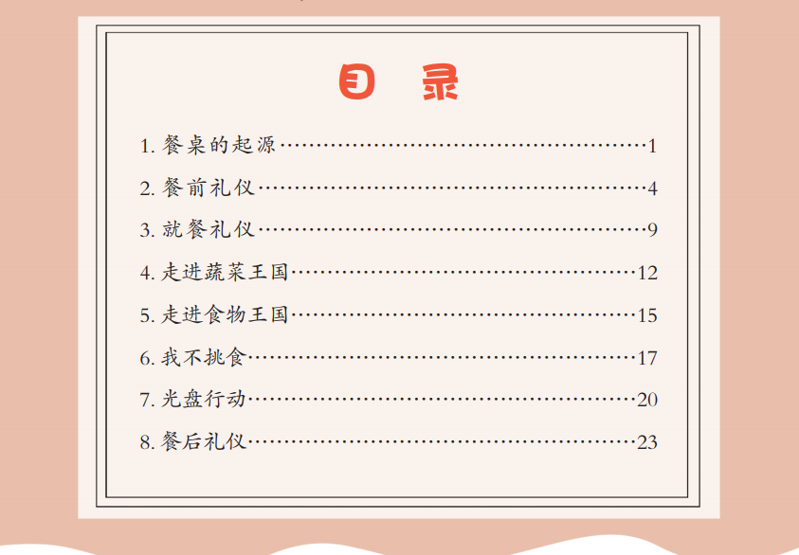
课程开发三步曲
升级状态——系统开发
文明就餐
均衡饮食
节粮爱粮

Slide 22

2
0
2
1

Slide 23
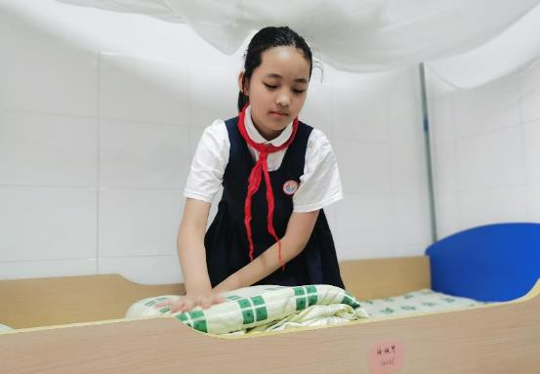
课程目标
“
常言道“一屋不扫，何以扫天下”，一个人的生活态度便可以从他对身处环境的整理程度反映出来。
2016年9月13日，中国学生发展核心素养成果发布。学会生活……
2020年3月20日，中共中央、国务院印发《关于全面加强新时代大中小学劳动教育的意见》，整理课程以培养学生的整理技能为目标，以实践活动为核心，有利于学生劳动意识和能力的发展。
”

Slide 24

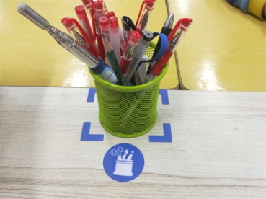
课程简介
整理，即有条理秩序,就是教孩子把物品合理归位。
课程从整理技能、整理审美和整理创新三个维度出发，依据学生生活的场景和关系，设置教材内容。学生通过多种形式的活动，初步掌握整理物品的一些基本方法，在观察、练习、实践的过程中掌握基本的整理技能，具备一定的审美能力，并能创新整理方法，最终实现学生的有序生活、健康成长。

Slide 25
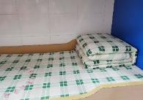
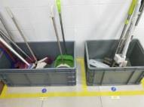
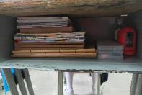
课程目标
通过学习整理课桌、书包、宿舍等，掌握一些整理物品的基本方法。
通过学习并实施6S管理，养成自觉整理的好习惯，提高自我管理的能力。
通过走近收纳大师、自制收纳盒、践行垃圾分类等，创新管理方法，培养一定的审美能力。

Slide 26
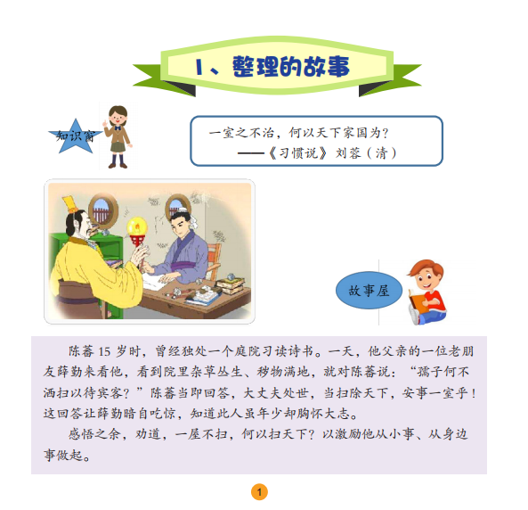


学生用书
课程内容与实施建议

Slide 27
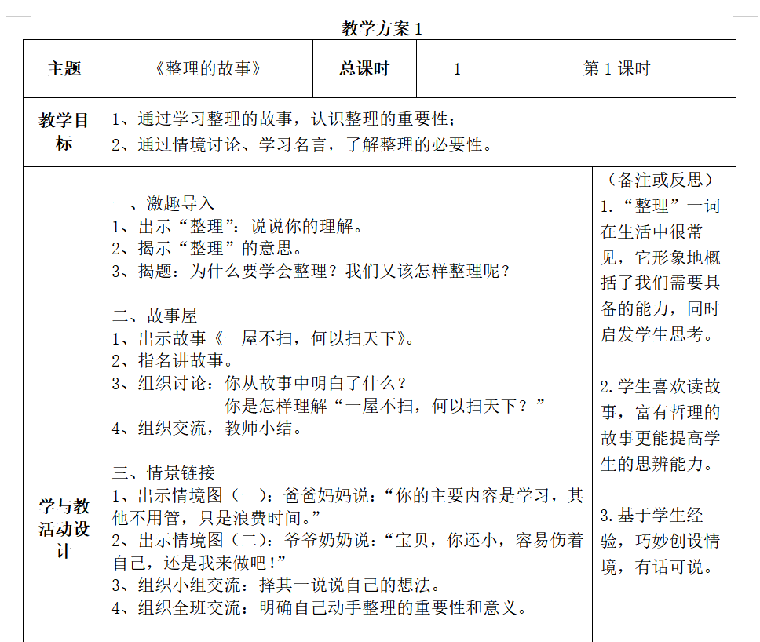
方案设计
课程内容与实施建议

Slide 28
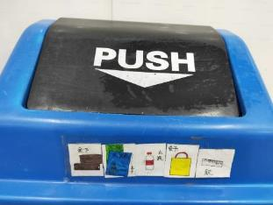
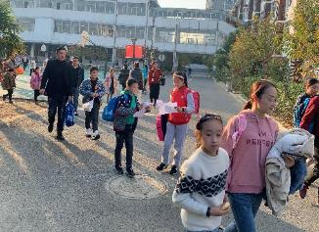
课程内容：垃圾分类
活动形式：主题班会
1.什么是垃圾分类？为什么要进行垃圾分类？
2.调查了解教室里主要产生的垃圾种类。
3.学习给教室里的垃圾进行分类。
4.创意垃圾桶设计。
5.垃圾分类宣传。

Slide 29
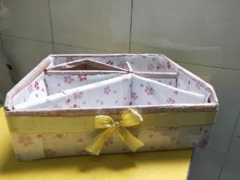
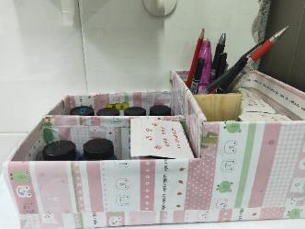
课程内容：自制收纳盒
活动形式：综合实践（劳技）
1.什么是收纳盒？
2.了解收纳盒的作用。
3.学习收纳盒的制作方法。
4.小组合作，画设计草图。
5.动手实践：自制收纳盒并进行美化。

Slide 30
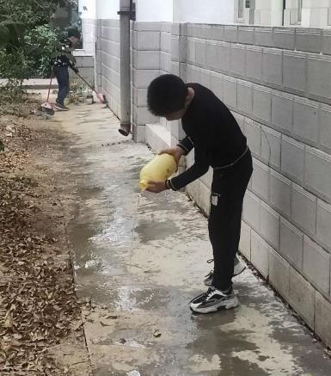

课程内容：包干区整理
活动形式：走班课程

Slide 31
课程评价——“6S”管理下整理能力星级评价表
“6S”是源自日本企业的一种现代管理理念，其主要内容可归纳为整理（SEIRI）、整顿（SEITON）、清扫（SEISO）、清洁（SEIKETSU）、素养（SHITSUKE）和安全（SECURITY）六个方面，其目标是为企业创造整洁、优美的工作环境，使企业的生产秩序、生产安全、生产效率与产品质量都得到切实的保证。创新地运用于班级常规管理，细化标准，可以有效实现学生的自我评价与他人评价，最终实现其整理能力与素养的提高。

Slide 32
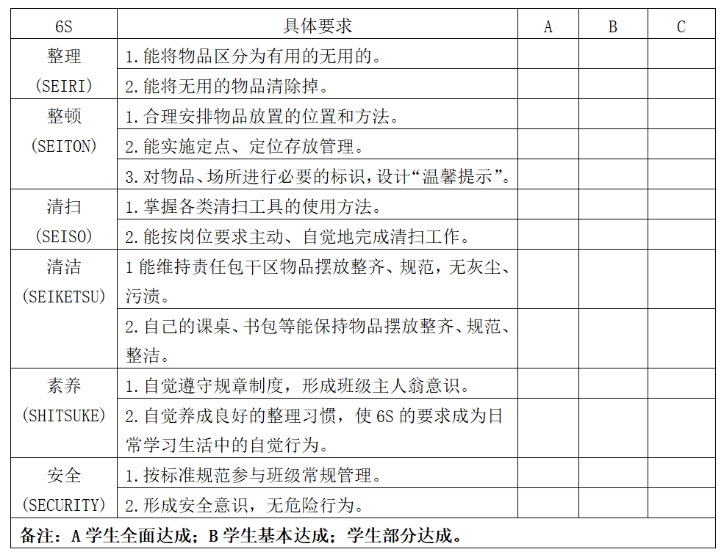
课程评价——“6S”管理下整理能力星级评价表

Slide 33
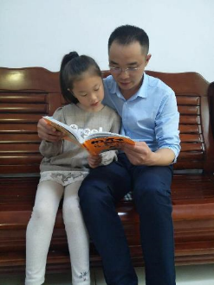
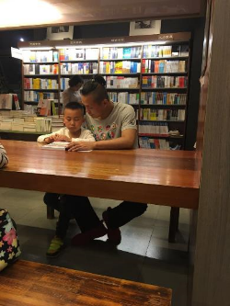
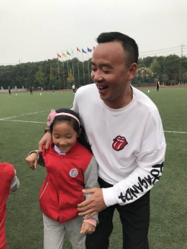
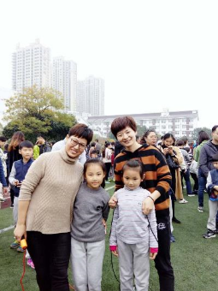
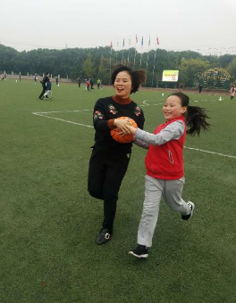
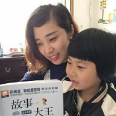

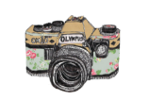
家
校
在每一间教室背后，
都站着一群默默付出的家长。
一年级，我们一起见证孩子成为一名光荣的少先队员；
二年级，我们携手并进，在亲子运动会上勇创佳绩；
后来，我们又开展了一次次寻访活动、研究性学习活动……
我们还有“故事妈妈”“交警爸爸”……
联动

Slide 34
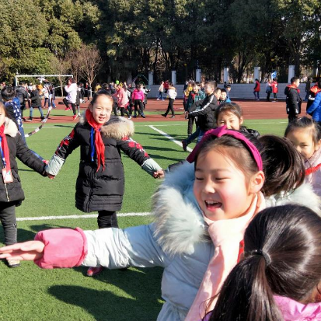




结束语
这是一间可以生长的梦想教室，
它有朝气、有理想、有力量，
我们的孩子眼中有光，心中有爱，
有文化的品味，更有文化的底蕴。

Slide 35
2
0
2
1
一间可以生长的教室
武进区星韵学校
分享人：周洁

